Slide 1
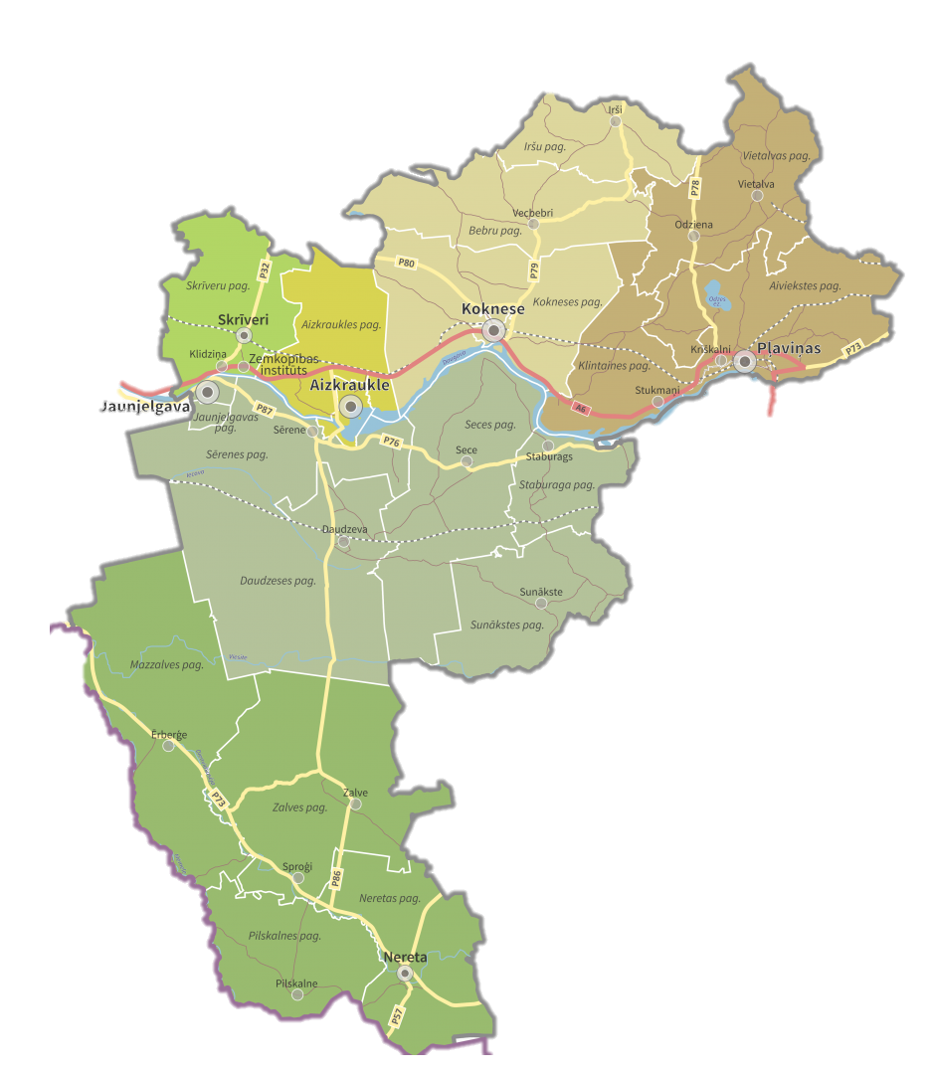

Aizkraukles novada pašvaldības budžets 2026.gadam

Slide 2
Iedzīvotāju skaits novadā
 | Iedzīvotāju skaits gada sākumā
 | 2023 | 2024 | 2025
Aizkraukles novads | 29 010 | 28 646 | 28 246
Aizkraukle | 6 975 | 6 846 | 6 689
Jaunjelgava | 1 789 | 1 726 | 1 681
Koknese | 2 446 | 2 425 | 2 377
Pļaviņas | 2 837 | 2 862 | 2 864
Avots: Oficiālās statistikas portāls

Slide 3
Iedzīvotāju sadalījums pa vecuma grupām 2025.gads

Slide 4
Ieņēmumu sadalījums

Slide 5
Ieņēmumu salīdzinājums pret iepriekšējā gada sākotnējo plānu uz 23.01.2025
Ieņēmumi no iedzīvotāju ienākuma nodokļa palielinājušies par 1 984 159 euro;
Pašvaldības dotācija no izlīdzināšanas fonda palielinājusies par 66 274 euro;
Īpašuma nodokļi palielinājušies par 1 918 euro;
Valsts budžeta transferti - Valsts mērķdotācija pedagogu darba samaksai un darba devēja valsts sociālās apdrošināšanas obligātajām iemaksām plānota visam 12 mēnešu periodam iepriekšējo 8 mēnešu vietā veido palielinājumu 4 milj.apmērā;
Ieņēmumi no īpašumu pārdošanas palielināti par 971 852 euro (184 852 ēku un būvju pārdošanas ieņēmumi, 557 000 zemes īpašumu pārdošana, 230 000 meža īpašumu pārdošana);

Slide 6
Ieņēmumu salīdzinājums pret iepriekšējā gada sākotnējo plānu
Par 1.8 milj. palielināti valsts transferti ES projektu realizēšanai;
Par 462 792 euro palielināti iestāžu ieņēmumi ;
Par 20 000 euro palielināti ieņēmumi savstarpējiem norēķiniem ar pašvaldībām;
9 361 842 euro kopējais ieņēmumu palielinājums.

Slide 7
Izdevumu sadalījums atbilstoši ekonomiskajām kategorijām

Slide 8
Izdevumu salīdzinājums pret iepriekšējā gada sākotnējo plānu
Rādītāju nosaukumi | Budžeta kategoriju kodi | Apstiprināts 2025. gadam | Plānots 2026. gadam | Palielinājums/samazinājums pret iepriekšējo gadu
 |  | EUR | EUR
Izdevumi atbilstoši ekonomiskajām kategorijām |  | 59043842.00 | 70261909.00 | 11218067.00
Atlīdzība | 1000 | 34714214.00 | 40308072.00 | 5593858.00
Preces un pakalpojumi | 2000 | 15377333.00 | 15919789.00 | 542456.00
Subsīdijas un dotācijas | 3000 | 163696.00 | 140895.00 | -22801.00
Procentu izdevumi | 4000 | 1043842.00 | 852553.00 | -191289.00
Pamatkapitāla veidošana | 5000 | 3271237.00 | 8048949.00 | 4777712.00
Sociāla rakstura maksājumi un kompensācijas | 6000 | 4116198.00 | 4564636.00 | 448438.00
Transferti, uzturēšanas izdevumu transferti, pašu resursu maksājumi, starptautiskā sadarbība | 7000 | 357322.00 | 427015.00 | 69693.00

Slide 9
Izdevumu salīdzinājums pret iepriekšējā gada sākotnējo plānu
Par 11 218 067 euro palielinājušies izdevumi kopā.
Par 5 593 858 euro pieaudzis atalgojums, no tiem 4 milj. pedagogu darba samaksas mērķdotācija
Par 542 456 euro palielinājušies preču un pakalpojumu izdevumi, taču bāzes izdevumi samazinājušies par 0.8 milj. lielākais palielinājums ir tieši pārējos izdevumus, kas saistīti ar ēku un būvju remontdarbiem, iekārtu remontdarbiem, iestāžu sabiedrisko aktivitāšu īstenošanu.

Slide 10
Izdevumu salīdzinājums pret iepriekšējā gada sākotnējo plānu
Subsīdijas un dotācijas samazinājušās par 22 801 euro, Valsts un pašvaldību budžeta dotācija komersantiem, biedrībām, nodibinājumiem un fiziskām personām ;
Samazinājušies procentu izdevumi par 191 289 euro;
Palielinājušies izdevumi par pamatkapitāla veidošanu (4.7 milj. euro), kas skaidrojams ar kas skaidrojams ar projekta “Energoefektivitātes un pieejamības nodrošināšanas pasākumi Aizkraukles novada pašvaldības ēkā Lāčplēša 1 un 1A” realizēšanu 2.2 milj., Jaunjelgavas kultūras centra pārbūve 1.4 milj., transporta iegāde skolēnu pārvadājumiem – 1 milj.;
Pieauguši sociāla rakstura maksājumi un kompensācijas(+ 448 438 euro), visbūtiskāk pieauguši tieši dzīvokļa pabalsts natūrā 133 350 EUR, samaksa par ilgstošas sociālās aprūpes un sociālās rehabilitācijas institūciju sniegtajiem pakalpojumiem 137 998 EUR, samaksa par aprūpi mājās 113 195 EUR;
Palielinājušies transferti par 69 693 euro apmērā , palielināti izdevumi savstarpējiem norēķiniem

Slide 11
Aizdevumu procentu maksājumu pieaugums pa gadiem, euro
2022.gads | 2023.gads | 2024.gads
69 577 | 613 739 | 1 177 675
2025.gads | 2026.gads
1 043 842 | 852 553

Slide 12
Budžeta sadalījums pa teritorijām

Slide 13
Izdevumu sadalījums par funkcionālajām kategorijām

Slide 14
Vispārējie valdības dienesti 01.000
Izdevumi plānoti 5 355 432 euro apmērā un tie paredzēti pašvaldības darbības nodrošināšanai, finanšu vadībai un klientu apkalpošanai. Kopējais plānotais līdzekļu apjoms šajā funkcijā ir par 140 546 euro mazāks nekā 2025.gada plāns.Vispārējo valdības dienestu funkcijā tiek plānoti sekojoši:
deputātu darba samaksa , t.sk. komitejās – 299 553 euro;
domes izveidoto pastāvīgo komisiju atlīdzība – 134 333 euro;
Centrālās pārvaldes darba nodrošināšana, t.sk., Kanceleja, Juridiskā un Personāla nodaļa, dalības organizācijās) – 1 049 471 euro;
Finanšu un grāmatvedības nodaļa – 1 070 103 euro;
apvienību administrācijas – 832 407 euro;
pagastu pakalpojumu centru administrācijas – 461 389 euro;
Valsts un pašvaldības vienotais klientu apkalpošanas centri – 78 492 euro;
pašvaldību budžetu iekšējā valsts parāda darījumi (aizdevumu apkalpošana un procentu nomaksa) – 877 643 euro;
sabiedrības informēšanas pasākumi – 415 772 euro;
izdevumi neparedzētiem gadījumiem (rezerves fonds) – 100 000 euro;
atbalsts sabiedriskajām organizācijām un stipendiju maksājumi – 27 569euro
9 000 euro atbalsts LAD finansētajiem projektiem ;
20 000 euro Biznesa ideju konkurss.
2026.gadā ieplānoti izdevumi 11 569 euro apmērā pašvaldības stipendiju piešķiršanai (20.10.2022. Saistošie noteikumi Nr.2022/32 Par Aizkraukles novada pašvaldības stipendiju piešķiršanas kārtību).

Slide 15
Civilā aizsardzība 02.000
Plānots iegādāties sešus ģeneratorus un bāzes staciju ar sešām rācijām par summu 25 000 EUR
LL-00077 Safe Response Reaģēšana uz klimata pārmaiņu riskiem un ekstremāliem laikapstākļiem, to novēršana Latv.un Liet.pārrobežu reģionā – 6 200 EUR

Slide 16
Sabiedriskā kārtība un drošība 03.000
Plānoti izdevumi pašvaldības policijas darba nodrošināšanai 368 584 euro, Dzimtsarakstu nodaļas darbības nodrošināšanai – 152 957 euro.
Pieci portatīvie datori un lielais multifunkcionālais printeris policijas darbības nodrošināšanai. Kopā sabiedriskajai drošībai un kārtībai plānots tērēt par 6 % vairāk nekā 2025.gadā.

Slide 17
Ekonomiskā darbība 04.000
Ekonomiskās darbības funkcijas nodrošināšanai plānoti izdevumi 5 796 239 euro apmērā. No tiem:
ielu un ceļu uzturēšanai, t.sk. atjaunošanai kopā plānoti 2 845 256 euro. No tiem autoceļu fonda līdzekļi ir 1 407 678 euro, pašvaldības līdzekļi 1 437 578 euro ;
Centrālās administrācijas uzdevumus šajā funkcijā nodrošina Aizkraukles novada pašvaldības Būvvalde – 214 758 euro, Informācijas un komunikāciju tehnoloģiju nodaļa – 379 544 euro un Attīstības nodaļa – 309 114 euro;
ar siltuma ražošanu saistītās kopējās izmaksas – 443 000 euro
tūrisma jomas kopējie izdevumi – 278 267 euro
trīs Interreg projekti 115 202 euro.
Izdevumos iekļauts maksājums par Aizkraukles novada teritorijas plānojuma izstrādi, dotācija Zemgales plānošanas reģionam un līdzmaksājums par būvuzraudzību aģentūras “Ziedugravas” un Savienoto Valstu Armijas Inženieru Korpusa sadarbības memoranda ietvaros.
Ekonomiskās darbības izdevumi, salīdzinot ar 2025.gada sākumā plānoto, palielinājušies par 253 308 euro. Palielināti arī izdevumi mežu inventarizāciju, apsaimniekošanas plānu izstrādei, jaunaudžu kopšanai, cirsmu dastošanai un stigošanai, cirsmu novērtēšanai, augošu koku uzmērīšanai, mežu atjaunošanai.

Slide 18
Vides aizsardzība 05.000
Kopējie izdevumi vides aizsardzības funkcijas nodrošināšanai plānoti 641 608 euro apmērā:
notekūdeņu apsaimniekošanai izdevumi plānoti 104 722 euro apmērā;
bioloģiskās daudzveidības un ainavas aizsardzībai no dabas resursu nodokļa plānoti pasākumi 413 621 euro apmērā;
turpinās projekta Vēsturiski piesārņotās teritorijas Dzelzceļa ielā 10, Aizkrauklē papildizpēte” nodrošināšana 123 265 euro.

Slide 19
Teritoriju un mājokļu apsaimniekošana 06.000
Izdevumi plānoti 9 587 531 euro apmērā, t.sk.:
ielu apgaismojuma uzturēšanai un rekonstrukcijai – 674 393 euro, t.sk. izdevumiem par ielu apgaismojuma elektroenerģiju – 248 443 euro un kapitālajiem izdevumiem 233 924 euro , Gaismas ielas apgaismojuma rekonstrukcija Aizkrauklē 85 000 euro, Blaumaņa ielas un Austrumu ielas apgaismojuma līnijas izbūve Koknesē 142 424 euro, Zirņu ielas apgaismojuma tīkla projekta izstrāde Pļaviņās 6 500 euro;
Centrālās pārvaldes Īpašumu un Saimnieciskās nodaļas izdevumi plānoti 605 488 euro apmērā;
pašvaldības teritoriju sakopšanai un uzturēšanai – 3 422 813 euro. Izdevumos iekļauti atlīdzības izdevumi darbiniekiem, kas nodarbināti teritorijas kopšanā, teritorijā savākto atkritumu izvešana, koku zāģēšana, zāles pļaušana, esošo labiekārtojumu elementu apsaimniekošana un atsevišķu teritoriju labiekārtošana;
Līdzdalības budžets - 125 000 euro;
Projekts atbalsta pasākumi cilvēkiem ar invaliditāti mājokļu vides pieejamības nodrošināšanai Aizkraukles novadā – 161 857 euro;

Slide 20
Teritoriju un mājokļu apsaimniekošana 06.000
Energoefektivitātes un pieejamības nodrošināšanas pasākumi Aizkraukles novada pašvaldības ēkā Lāčplēša 1 A projekts – 693 119 euro;
Energoefektivitātes un pieejamības nodrošināšanas pasākumi Aizkraukles novada pašvaldības ēkā Lāčplēša 1 projekts – 1 537 518 euro;
kapu apsaimniekošanas izdevumi plānoti 98 141 euro apmērā;
pašvaldības īpašumu apsaimniekošanai – 879 502 euro, t.sk. ēku, kuras tiek izmantotas dažādiem mērķiem uzturēšana, īpašumu uzmērīšana, vērtēšana u.tml.
pašvaldības īpašumā esošā dzīvojamā fonda uzturēšanas izmaksas plānotas 347 689 t.sk. 121 300 euro (projekta līdzfinansējums Sociālo mājokļu atjaunošana).
dzīvokļu apsaimniekošana un komunālo pakalpojumu sniegšanas izdevumi plānoti 969 885 euro apmērā, pašvaldību komunālo nodaļu, kas nodrošina pakalpojumu sniegšanu, izdevumi plānoti 640 924 euro apmērā.

Slide 21
Veselība 07.000
Izdevumi plānoti 79 290 euro apmērā:
atbalsts veselības aprūpes pakalpojumu nodrošināšanai Skrīveru pagastā – 1 009 euro;
Seces pagasta feldšeru punkts – 21 123 euro;
projekts vietējās sabiedrības veselības veicināšanas un slimību profilakses pasākumi Aizkraukles novadā 57 158 euro.

Slide 22
Atpūta, kultūra, sports reliģija 08.000
Izdevumi plānoti 6 914 959 euro apmērā, t.sk.:
Kultūras pārvaldes darba nodrošināšanai –97 185 euro;
kultūras centru, tautas namu un saieta namu darbības nodrošināšanai – 3 338 295 euro, t.sk. iestāžu darbinieku atalgojumam, ēku uzturēšanai un labiekārtošanai , kā arī 1 462 500 euro Jaunjelgavas kultūras nama rekonstrukcija;
kultūras pasākumu organizēšanas izdevumi – 879 475 euro, t.sk. atsevišķu kultūras darba organizatoru atlīdzība;
bibliotēku darbības nodrošināšanai – 1 156 052 euro;
sporta iestāžu darbības nodrošinājums 998 696 euro, t.sk. aģentūra “Kokneses sporta centrs”;
sporta pasākumu organizēšanas – 337 549 euro;
muzeju darbības nodrošināšanai pašvaldībā kopā plānoti 317 152 euro;
Dziesmu un deju svētku kolektīvu tērpiem 80 000 euro.

Slide 23
Izglītība 09.000
Izdevumi plānoti 30 199 386 euro apmērā, kurus plānots segt no valsts dotācijas – 13 219 426 euro, maksas pakalpojumiem – 480 640 euro, citu pašvaldību finansējuma – 370 000 euro un pašvaldības finanšu līdzekļiem euro:
valsts finansēto pedagogu atlīdzībai izmaksas plānotas 13 219 426 euro, vispārējās, pirmsskolas un profesionālās ievirzes pedagogu atlīdzība plānota 12 mēnešu periodam;
pašvaldības finansēto pedagogu atlīdzībai plānoti 3 915 264 euro (12 mēnešu periodam);
pirmsskolas izglītības iestāžu uzturēšana, t.sk. tehnisko darbinieku atlīdzība – 2 951 729 euro;
vispārējās izglītības iestāžu uzturēšana, t.sk. tehnisko darbinieku atlīdzība – 4 531 164 euro;
profesionālās ievirzes programmu nodrošinājums, t.sk. tehnisko darbinieku atalgojums – 696 688 euro;
Aizkraukles novada pašvaldības Izglītības pārvaldes izdevumi – 254 083 euro;

Slide 24
Izglītība 09.000
izglītības atbalsta pasākumiem plānoti 3 644 940 euro, t.sk. – ēdināšanai – 1 659 959 euro, t.sk. ārpakalpojumi, pārtikas produkti un ēdnīcu darbinieku atlīdzība iestādēs, kas pašas nodrošina ēdināšanas pakalpojumu; skolēnu pārvadājumiem – 871 609 euro, t.sk. ārpakalpojumu, biļešu kompensācijas un transporta līdzekļu uzturēšanas izdevumi, arī autovadītāju atalgojums; dienesta viesnīcu uzturēšana – 187 668 euro;
novadā plānoti 4 Erasmus projekti par kopējo summu 44 836 euro;
bērnu un jauniešu interešu izglītības nodrošinājums – 266 334 euro, kas ietver Aizkraukles Interešu izglītības centra izdevumus un Pļaviņu sākumskolas vecuma bērnu rotaļu un attīstības centra "Pepija" izdevumus;
pašvaldību savstarpējiem norēķiniem par izglītības iestāžu sniegtajiem pakalpojumiem plānoti 370 000 euro;
Aizkraukles sporta centra Lāčplēša ielā 21B darbības nodrošinājums – 421 550 euro;
Novada jauniešu aktivitātēm plānoti 22 490 euro;
Projekts Izglītības iestāžu infrastruktūras pilnveide un aprīkošana Aizkraukles novadā. Nr.3.1.1.5.i.0/2/24/I/CFLA/001 101 423 euro;

Slide 25
Izglītība 09.000
Projekts - Pedagogu profesionālā atbalsta sistēmas izveide Nr. 4.2.2.3/1/24/l/001 257 186 euro;
Projekts Skola-kopienā Nr. 4.2.3.1/1/24/I/001 36 894 euro;
Projekts Sabiedrības digitālo prasmju attīstība (VARAM) Nr. 2.3.2.1.i.0/1/23/I/CFLA/001 15 474 euro;
ES Atveseļošanās fonda projekts Digitālā darba ar jaunatni sistēmas attīstība pašvaldībās (JSPA) Nr. 2.3.2.1.i.0/1/23/I/CFLA/002 17 863 euro;
Projekts STEM un pilsoniskās līdzdalības norises plašākai izglītības pieredzei un karjeras izvēlei 118 887 euro.
Izglītības iestādēs tiks atjaunota un papildināta materiāli tehniskā bāze vairāk kā par 160 000 euro t.sk inventārs.
Pirmsskolas izglītības iestādēs plānoti remonti par kopējo summu 177 316 euro, t.sk. lielākie – tehniskās dokumentācijas izstrāde piebūvei PII Sprīdītis 37 500 euro, kabinetu virtuves remonts PII Saulīte 80 000 euro, nojumes atjaunošana PII Zīlīte 15 000 euro, līdzfinansējums PII Auseklītis jumta seguma atjaunošanai 46 000 euro, Daudzeses PII Čiekuriņš 15 247 euro.
Skolās plānoti līdzekļi remontiem 301 730 euro, t.sk. lielākie – Bojāto lietus ūdens aizsardzības apmaļu remontam Kokneses pamatskolā – attīstības centrā, siltumtīklu remonts Aizkraukles vidusskolā, sporta zāles grīdas virskārtas atjaunošana Jaunjelgavas vidusskolā, durvju nomaiņa Ilmāra Gaiša Kokneses vidusskolā.

Slide 26
Sociālā aizsardzība 10.000
Sociālās aizsardzības funkcijai pašvaldībā plānoti 11 134 723 euro, kas ir 16% no kopējā budžeta un par 1 283 845 euro vairāk nekā 2025.gada izpilde.
Nodarbinātības Valsts aģentūras finansētajam projektam “Algotie pagaidu sabiedriskie darbi” plānots finansējums 30 000 euro apmērā.
Bāriņtiesas darba nodrošināšanai plānoti izdevumi 438 269 euro apmērā;
pašvaldības pabalsti un pakalpojumi, ko sniedz Sociālais dienests – 4 202 718 euro; (+496 477 euro pieaugums)
Sociālā dienesta (iestādes) uzturēšana visā novadā – 1 212 238 euro;
Dienas centri, pansija un grupu dzīvokļi visā novadā – 479 630 euro;
dažādu sadzīves pakalpojumu sniegšanas punkti - 21 618 euro;
Sociālās aprūpes centri – 1 263 321 euro;

Slide 27
Sociālā aizsardzība 10.000
aģentūras “Sociālās aprūpes centrs “Ziedugravas” plānotie izdevumi – 1 964 198 euro;
pabalsti bijušajiem pašvaldību priekšsēdētājiem – 105 204 euro;
asistentu pakalpojumi – 1 088 340 euro; (Labklājības ministrijas finansējums);
skolēnu vasaras nodarbinātības pasākumi – 140 591 euro;
atbalsts Ukrainas civiliedzīvotājiem – 59 000 euro.
Izdevumi sociālās aizsardzības funkcijai pieauguši par 850 652 euro salīdzinot ar 2025.gada sākotnējo plānu. Palielinās plānotie izdevumi par sociālajiem pabalstiem un pakalpojumiem – piegums 10% apmērā, kā arī atalgojuma pieaugums.

Slide 28
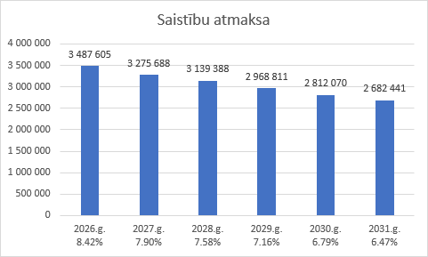
Saistību apjoms % no plānotajiem pamatbudžeta ieņēmumiem

Slide 29
Plānotie aizņēmumi 2026.gadā (ar līgumiem)
Jaunjelgavas kultūras centra pārbūve (1.3 milj. EUR)
Transporta iegāde skolēnu pārvadāšanai (0.9 milj. EUR)
Ceļa Skrīveri – Līči –Bolšāres atjaunošana (158 000 EUR)

Slide 30
Pašvaldības 2025.gadā plānotie aizņēmumi
Plānotie aizņēmumi 2026.gadā ES struktūrfondu projektu īstenošanai:
Kokneses publiskās ārtelpas attīstība (ERAF) – 655 192.02 EUR;
Pļaviņu publiskās ārtelpas attīstība (ERAF) – 310 614.29 EUR;
Uzņēmējdarbības atbalsta veicināšana Aizkraukles novada funkcionālajā teritorijā (Stacijas laukums Skrīveros, Dārza – Rūpniecības ielas Aizkrauklē, Vērenes iela Koknesē) (ERAF) – 2 820 658.21 EUR;
Transporta infrastruktūras pārbūve uzņēmējdarbības atbalstam Daudzevā, Aizkraukles novadā (ERAF) – 780 000 EUR
Projekts Izglītības iestāžu infrastruktūras pilnveide un aprīkošana Aizkraukles novadā. Nr.3.1.1.5.i.0/2/24/I/CFLA/001 (AF) – 1 000 000 EUR;

Slide 31
Plānotie aizņēmumi 2026.gadā
Plānotie prioritārie aizņēmumi 2026.gadā projektu īstenošanai:
Jaunjelgavas kultūras centra pārbūve (2.daļa) – 1 000 000 EUR;
Kalna ielas asfalta seguma atjaunošana Aizkrauklē – 500 000 EUR;
Ceļa posma Bitēni-Kalna Baloži seguma atjaunošana – 1 000 000 EUR;
Birzes ielas, Sporta ielas atjaunošana Skrīveros – 352 000 EUR.

Slide 32
Paldies par uzmanību!

